Slide 1
Ønsker for dagen
At fortælle, at dåben er en vigtig del af kristendommen.
Vi er alle set og elsket af Gud som dem, vi er.
Dagens program
Tjek ind
Dagens Tema: Dåb
Ønsker for dagen...
Meditation, fadervor, trosbekendelse, og salmer

Slide 2

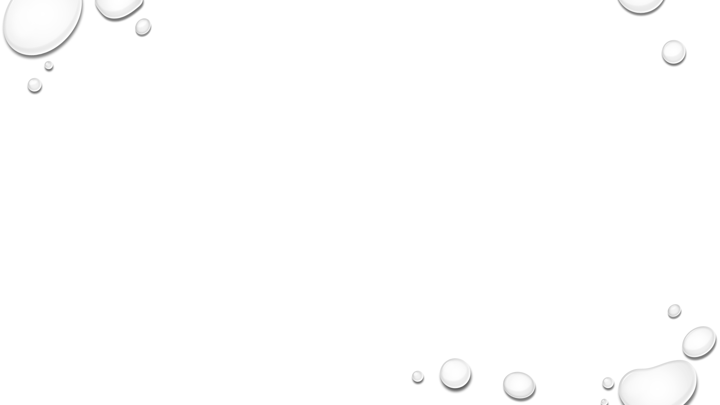
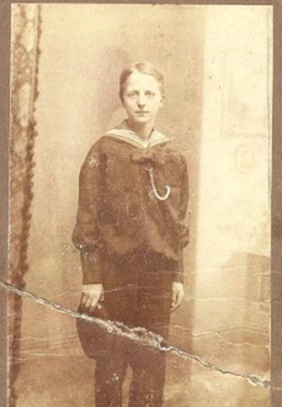
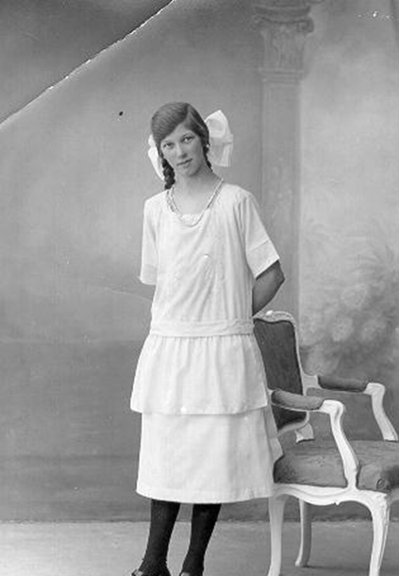
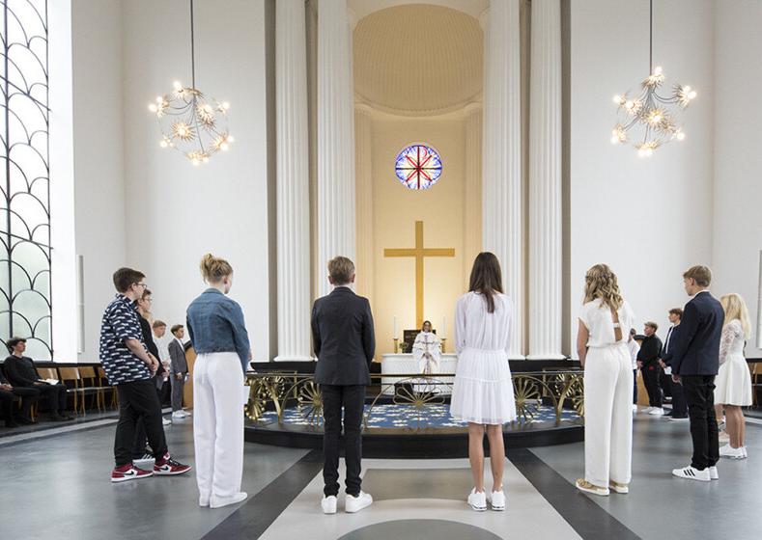
Konfirmation – før og nu
Fakta
Konfirmation blev indført ved lov i 1736.
Konfirmation blev frivillig med Grundlovens indførelse i 1849.
Samfund
Konfirmationen var før Grundloven en eksamen, man skulle bestå for at få lov til at søge arbejde uden for det sogn, man boede i.
Man kunne kun blive gift, hvis man var konfirmeret.
Værdier
Kristendommen lærer os noget om tolerance, respekt, tilgivelse og næstekærlighed.
I dag er det helt frivilligt at blive konfirmeret, men mange synes, at det er en god tradition.
Notes:
Tal med konfirmanderne om, hvad det kristne fællesskab kan bruges til? Hvad synes du, er et godt fællesskab?
Hvad kunne du godt tænke dig at bruge kirken til?
Det kunne for eksempel være at hjælpe ved indsamling (Folkekirkens Nødhjælp), synge i kor, frivilligt arbejde i kirken.
Afslut med at tale om billederne: Hvad synes I om konfirmationstøjet?
Har I tænkt på, hvad I skal have på til konfirmationen?

Slide 3
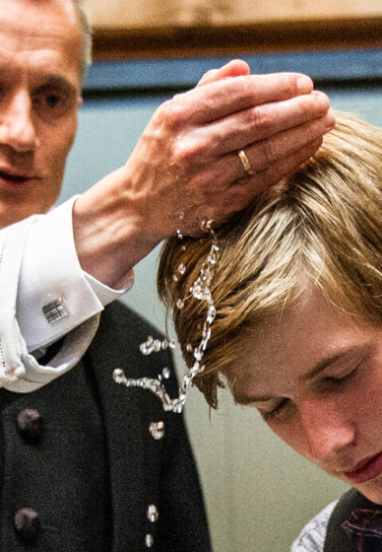
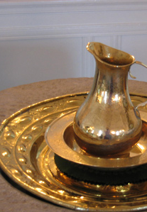
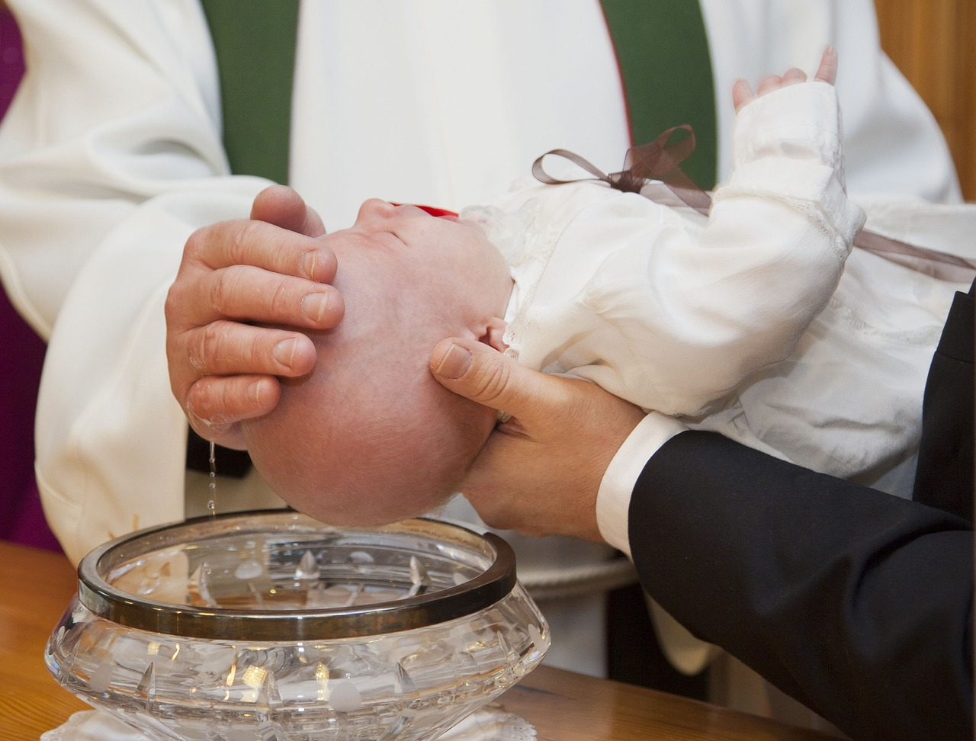
Dåb – før og nu
Fakta
Før Grundloven blev man i Danmark døbt som nyfødt.
Efter grundlovens indførelse i 1849 blev dåb frivillig, og man kan blive døbt i alle aldre – men man kan kun blive døbt én gang.
Samfund
Ved dåben bliver man medlem af folkekirken og får dermed lov til at bruge kirken til fx bryllup og begravelse.
Det er frivilligt at blive døbt.
Værdier
Dåben giver os et tilhørsforhold til et fællesskab af kristne mennesker i hele verden. Dåben fortæller om, at Gud passer på os.
Mange forældre synes, det er en god tradition at døbe deres nyfødte, mens andre synes, deres børn selv skal vælge.
Notes:
Fortæl konfirmanderne om dine egne erfaringer med konfirmand/voksendåb.
Tal med konfirmanderne om medlemskab og betydning.

Slide 4
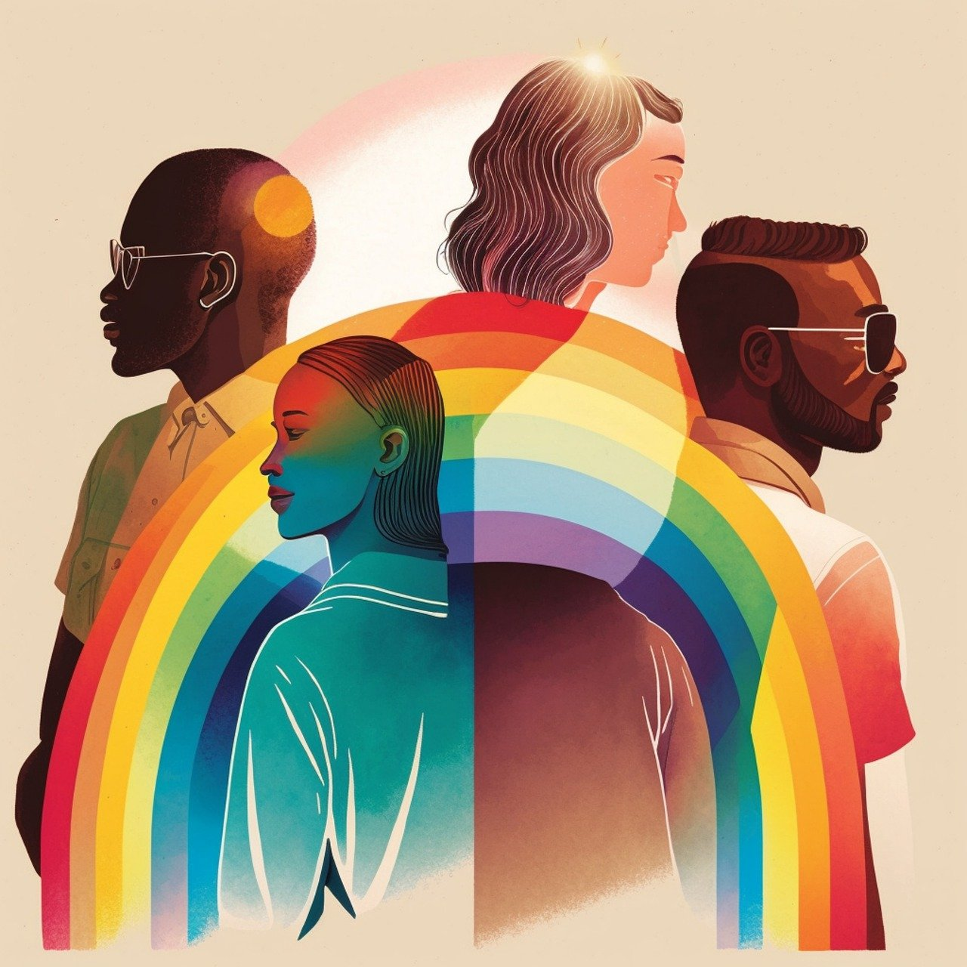
Hvad ser du på billedet?
Hvad tror du, billedet vil fortælle?
Kan du lide billedet?
Hvorfor? Hvorfor ikke?
Ved du, hvad regnbuen er symbol på?
Notes:
Denne øvelse handler om, at mennesker er forskellige, men alle er skabt i Guds billede.
Tal med de unge om regnbuen fra Noas ark som symbol på Guds pagt med mennesker, om aldrig mere at udslette hele verden.
Tal også om, hvordan regnbuen er symbol på mangfoldighed i LGBT+ sammenhænge.
I kirkelig sammenhæng kan det udfoldes videre, som et udtryk for Guds mangfoldige skaberværk. Hver især er vi forskellige og er skabt til at have en plads i verden som dem, vi er.
Desuden kan man tale om regnbuen som symbol i andre sammenhænge, fx Bifrost i den Nordiske Mytologi, der som en bro forbinder menneskers og guders verden ( Midgård og Asgård). Folkeovertroens fortælling om, at der for enden af regnbuen findes en krukke med guld.

Slide 5
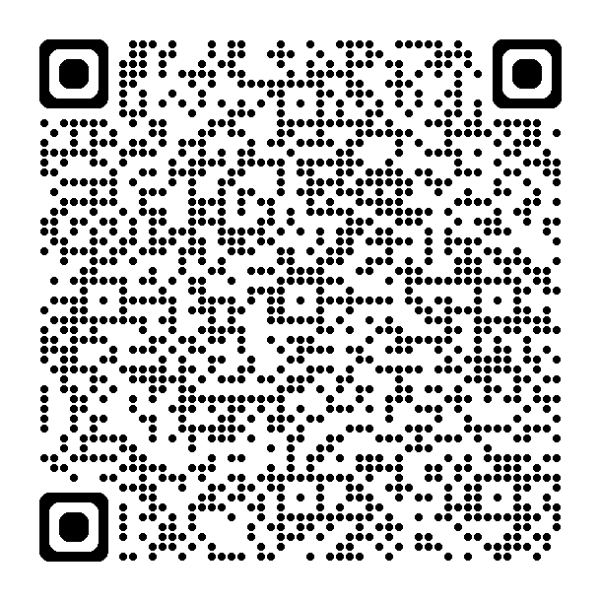
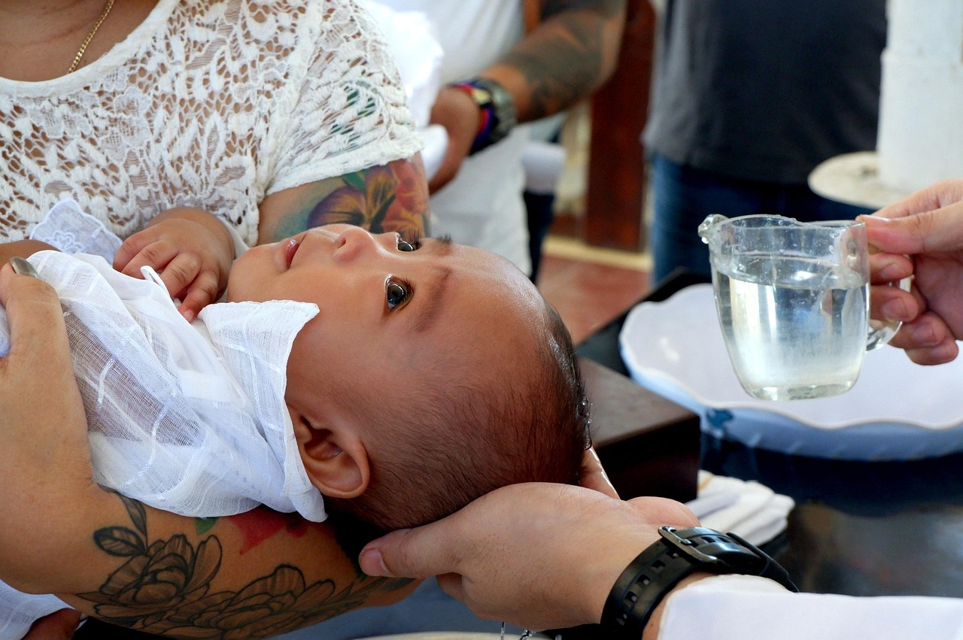
Nu skal du se en film om dåb
https://www.dropbox.com/scl/fo/s5fn0o9vnwqib43kgxdh2/AAAhH1wABHNC5W55FHd4nkQ/9.%20Hvad%20er%20konfirmandd%C3%A5b.mov?rlkey=cxxyi7untn8zb1p0t97mrgxxo&dl=0
Notes:
Samtale om, at mennesker kan blive døbt i alle aldre.
Tal også om, hvad traditionen er i jeres familie. Hvem bestemmer? Forældre? Konfirmanden selv? Familietraditionen? Hvordan synes du det skal være?

Slide 6
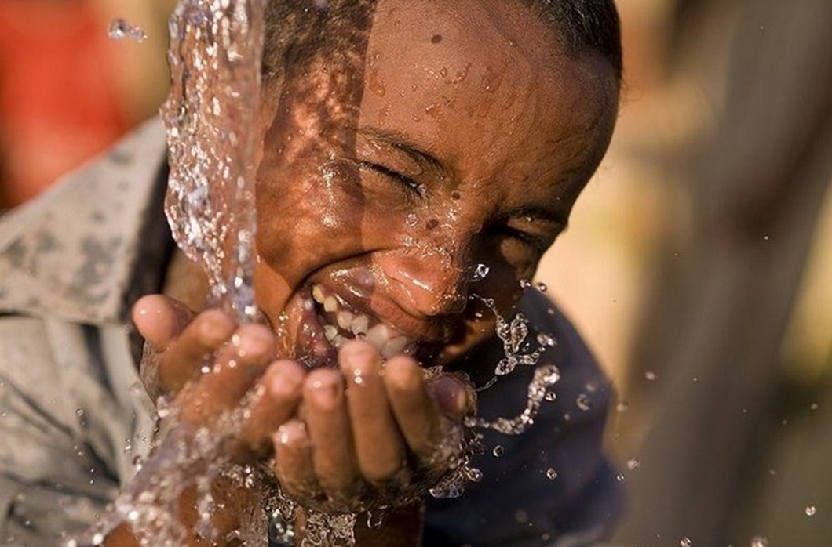
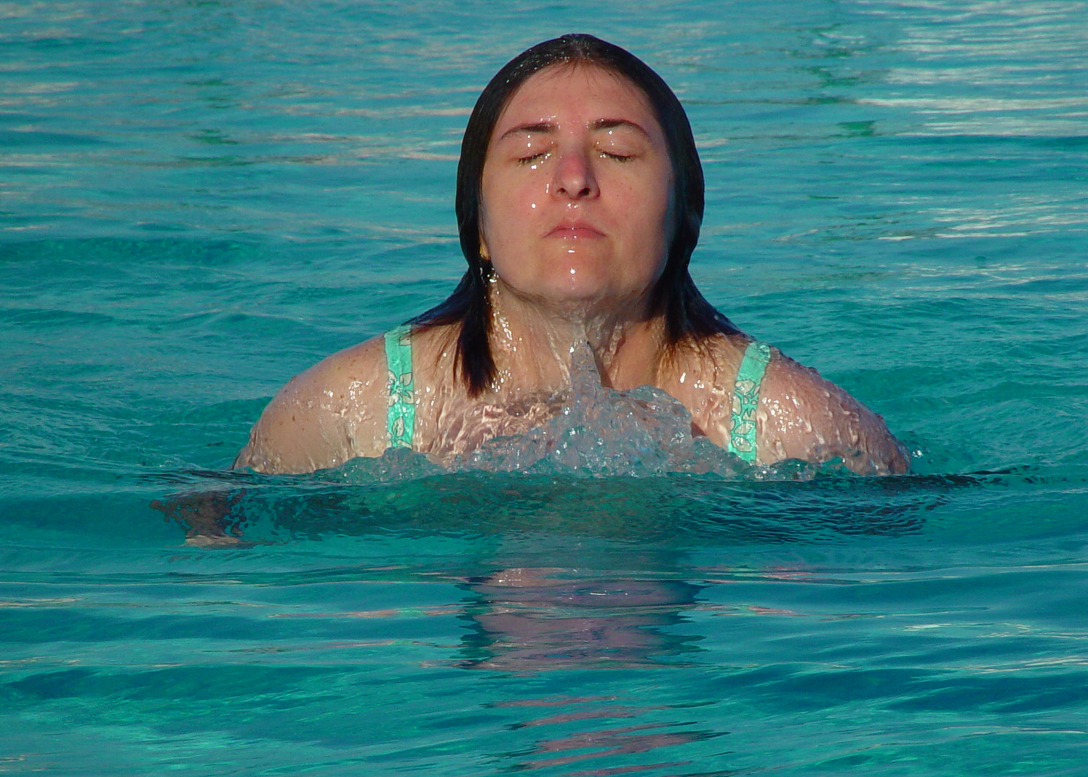
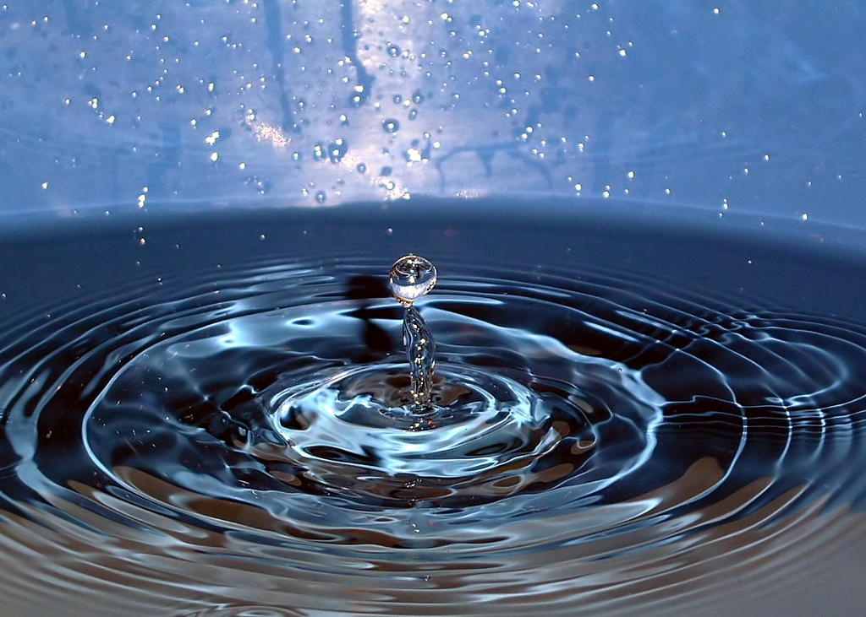
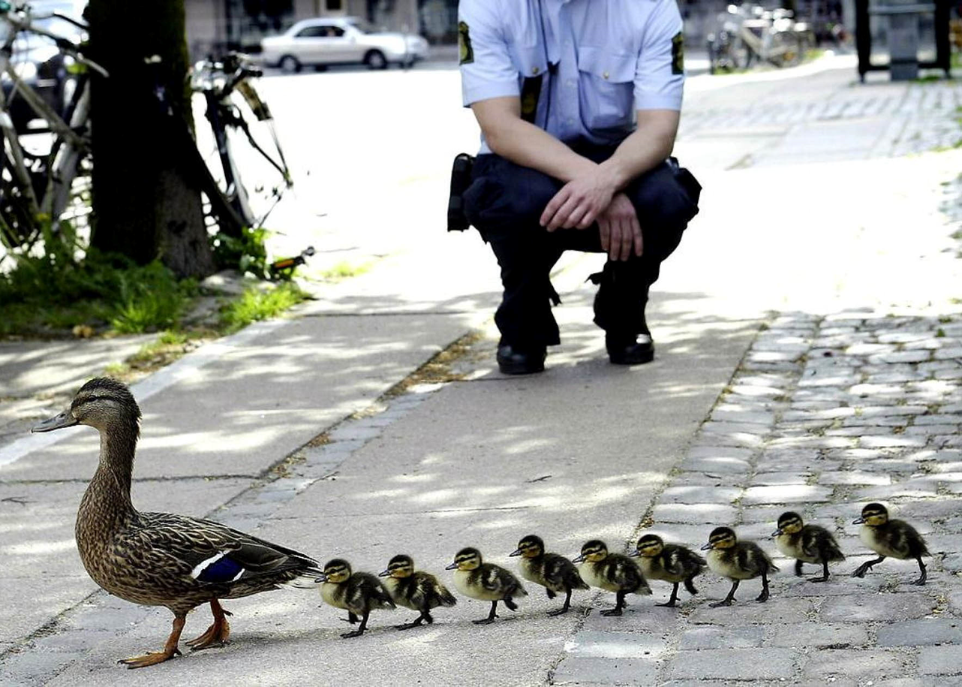
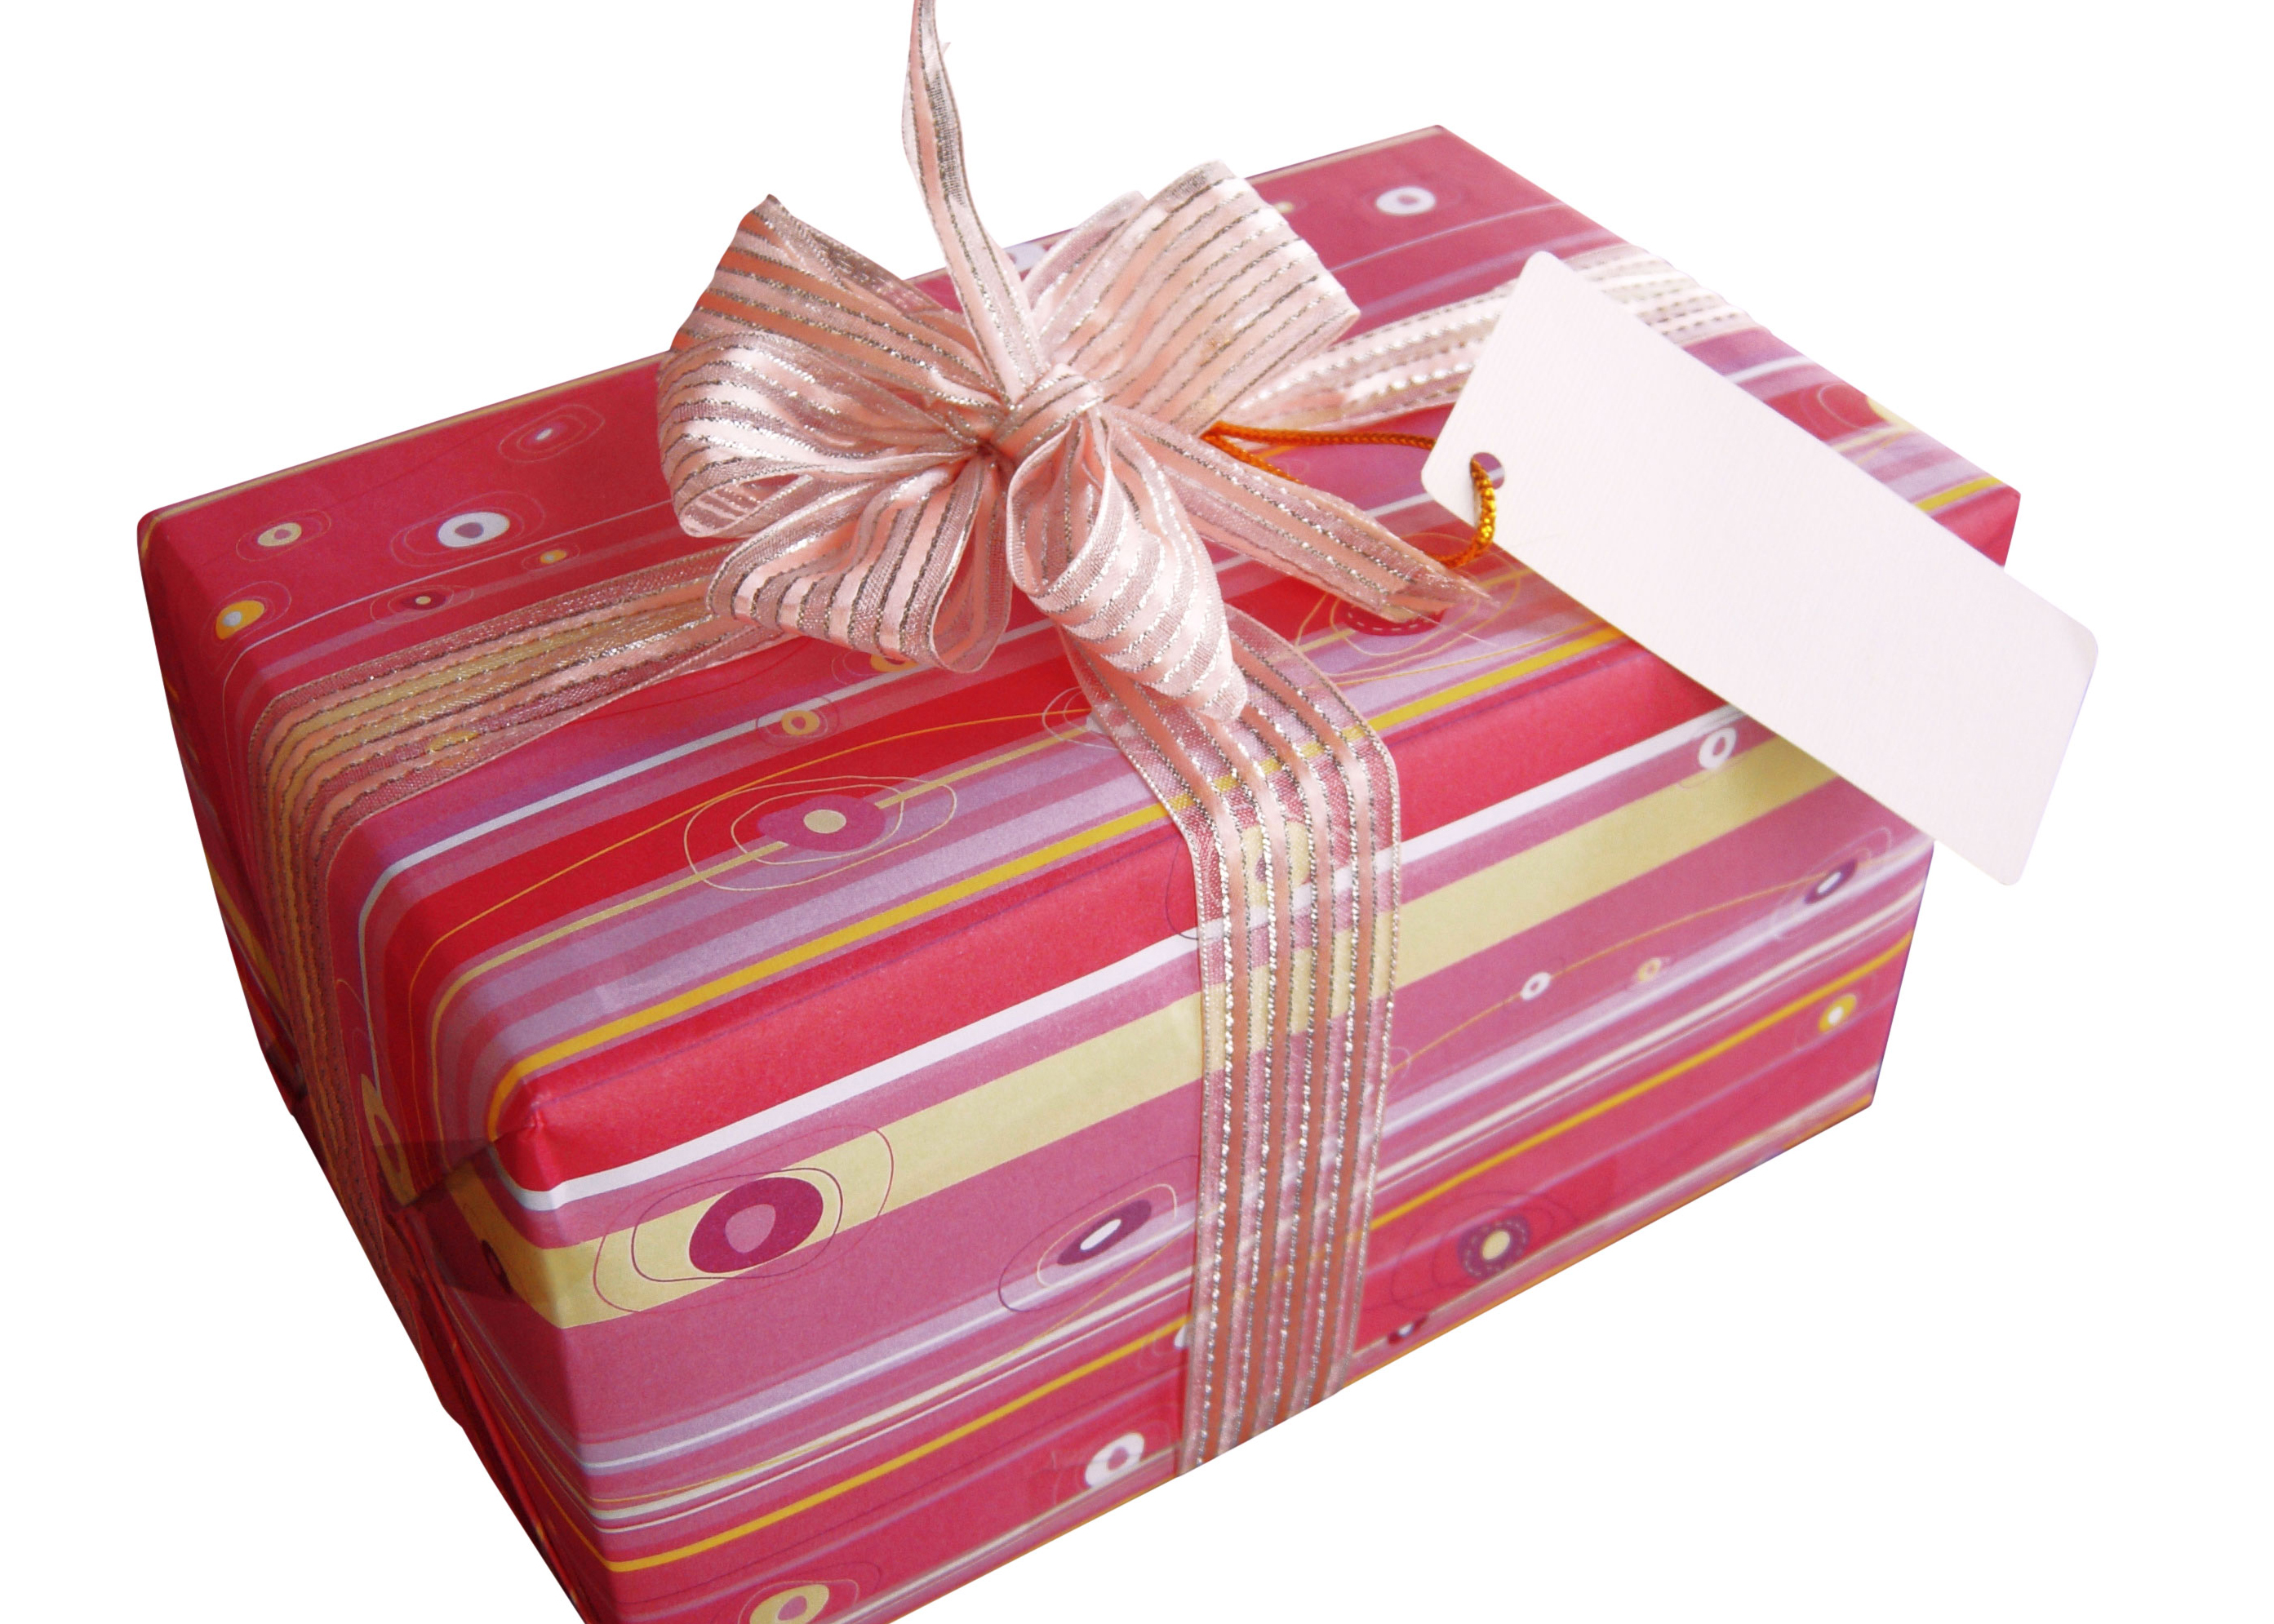
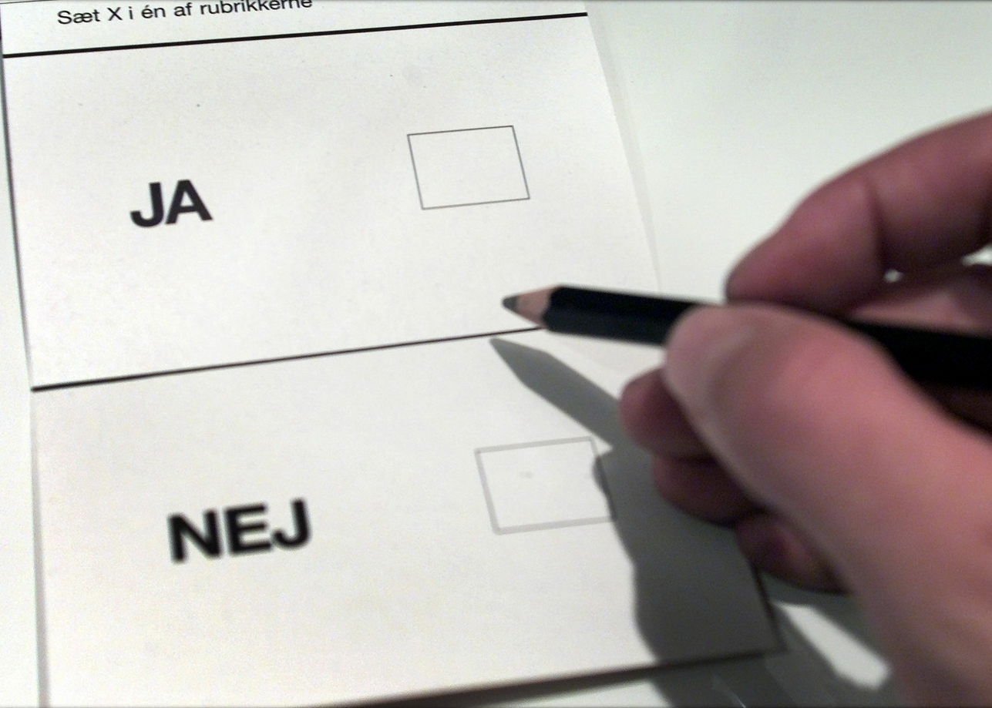
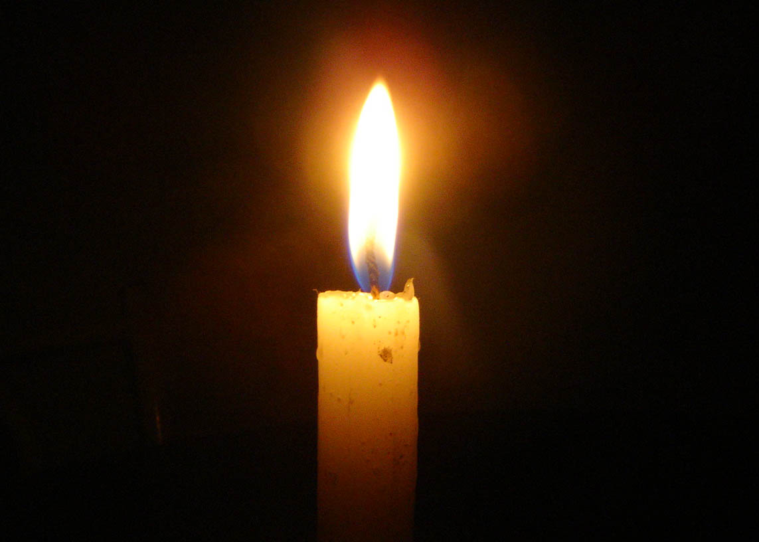
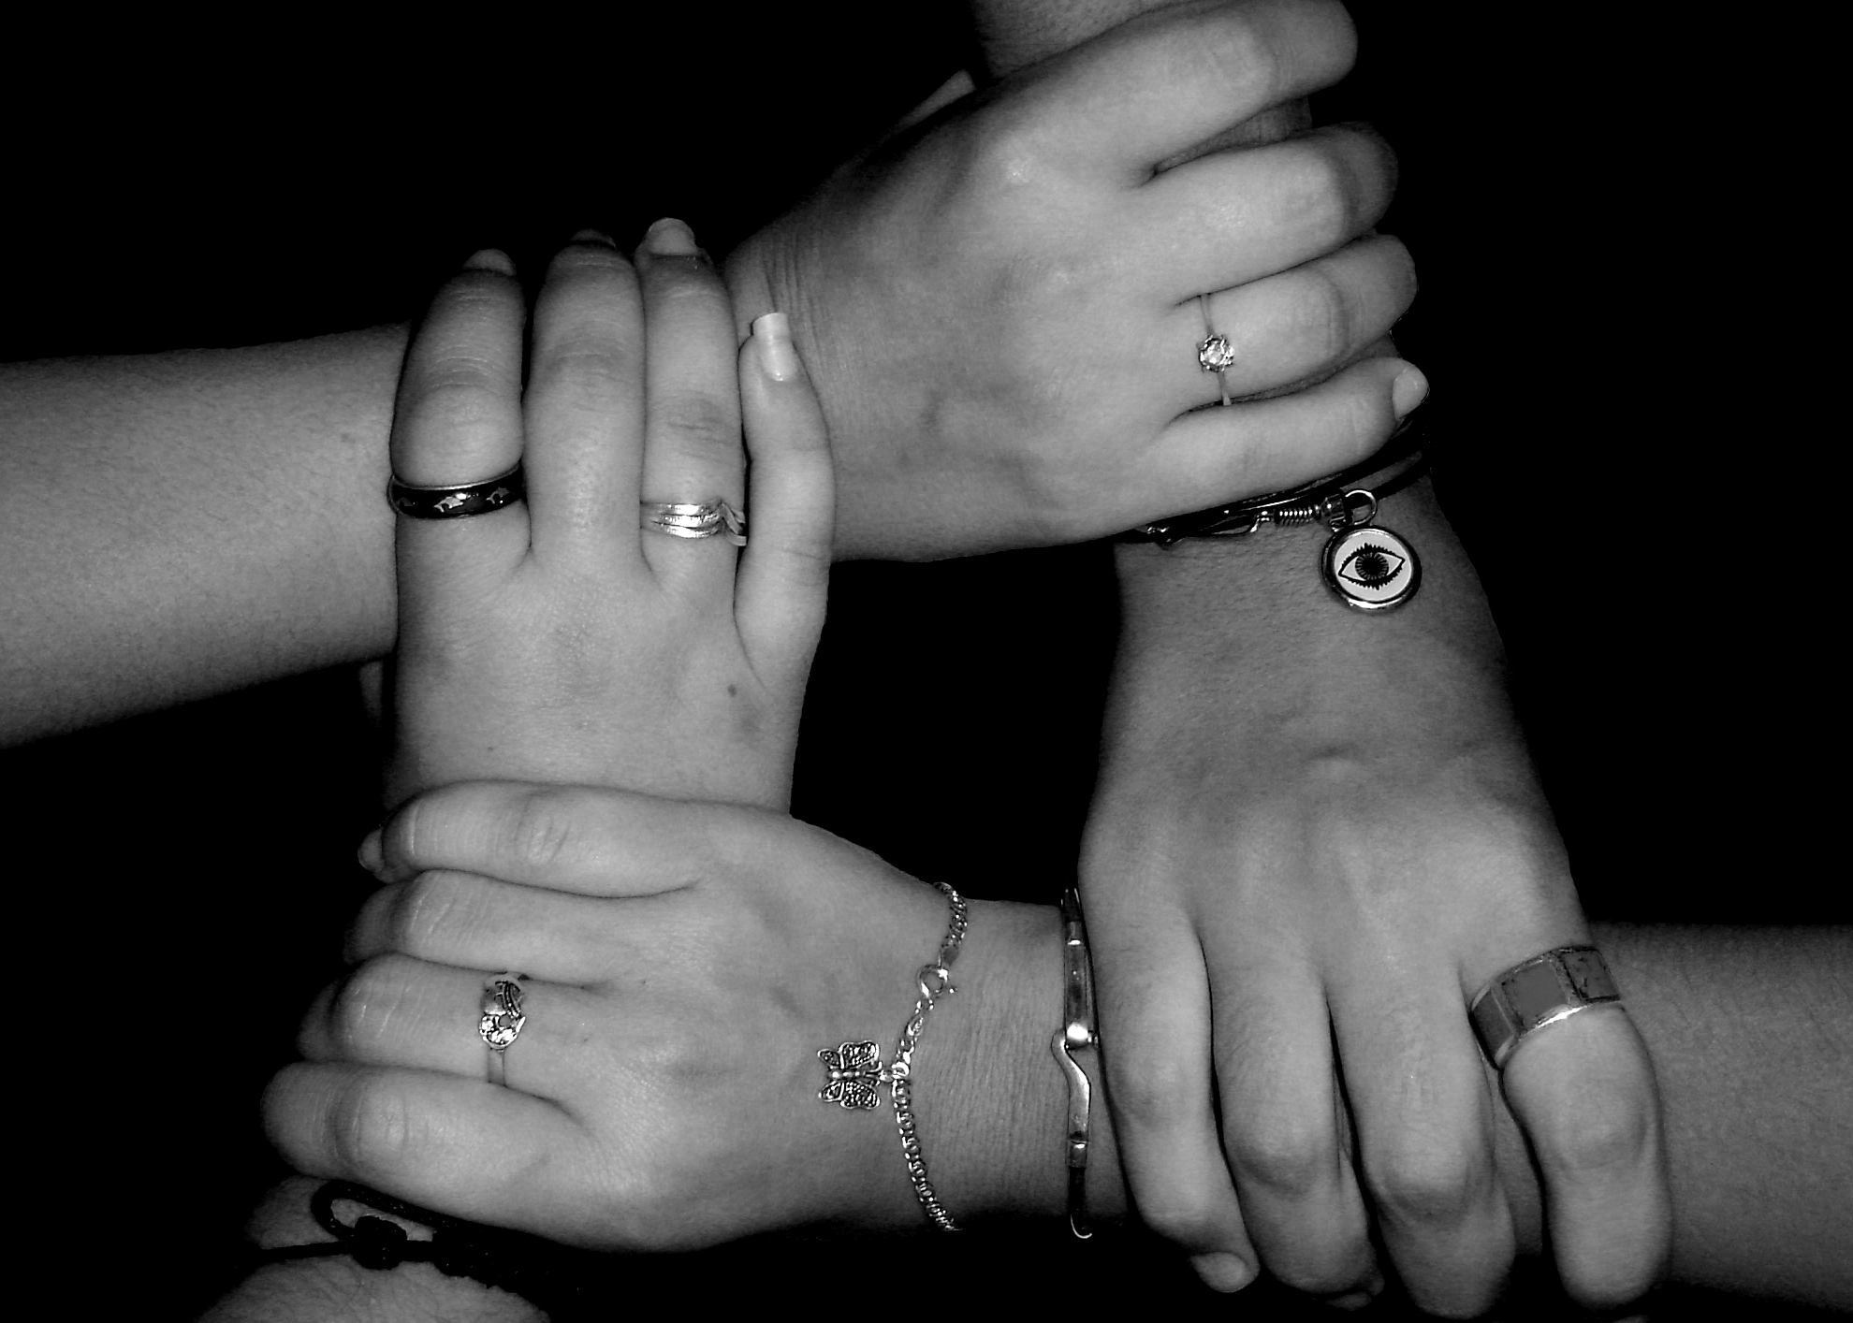
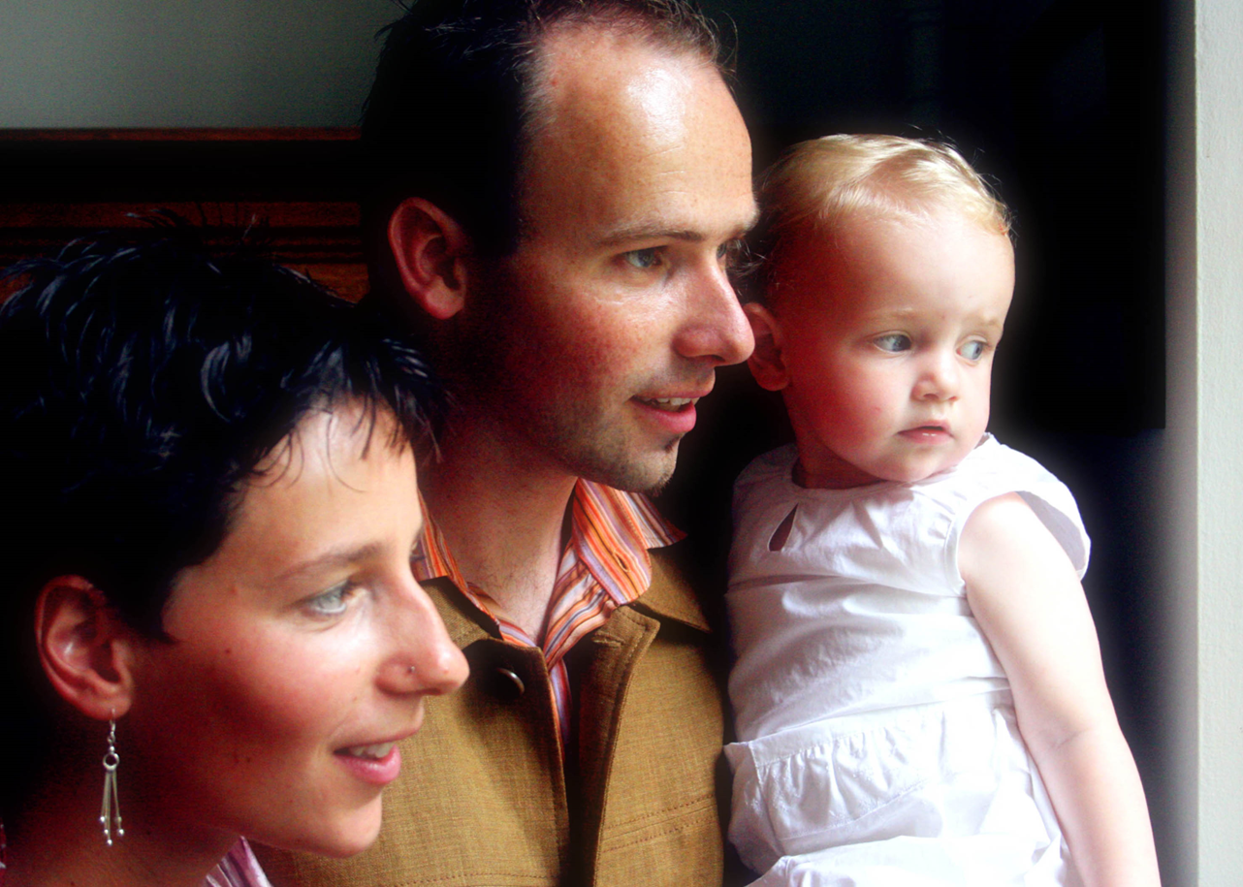
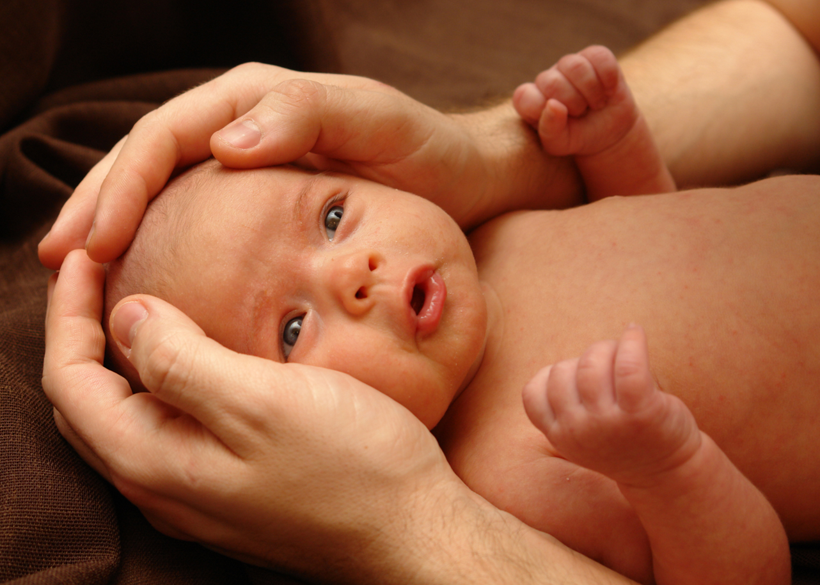
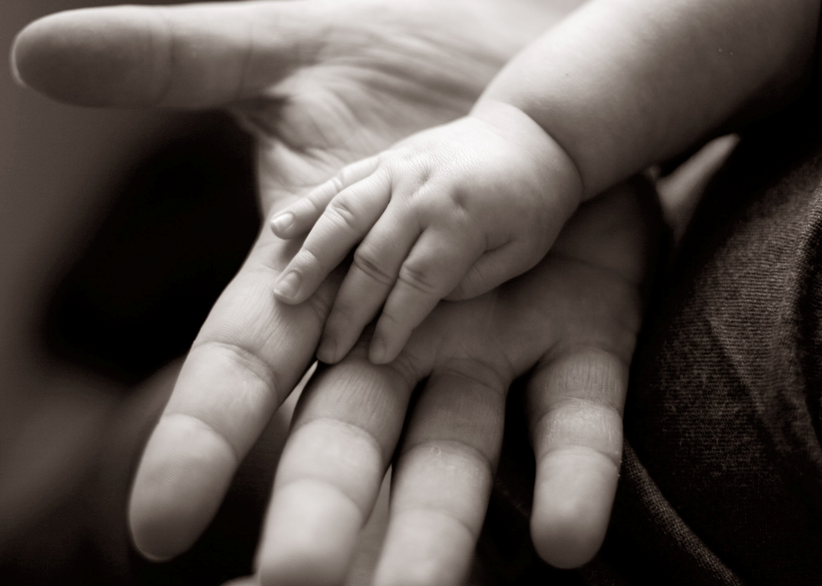
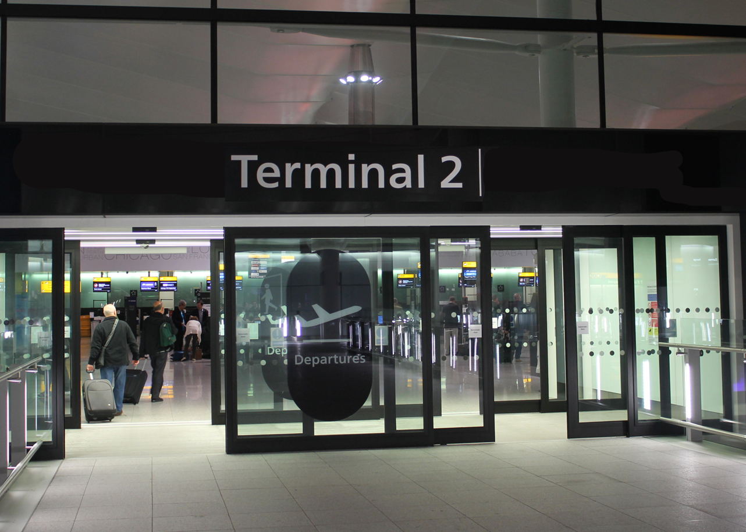
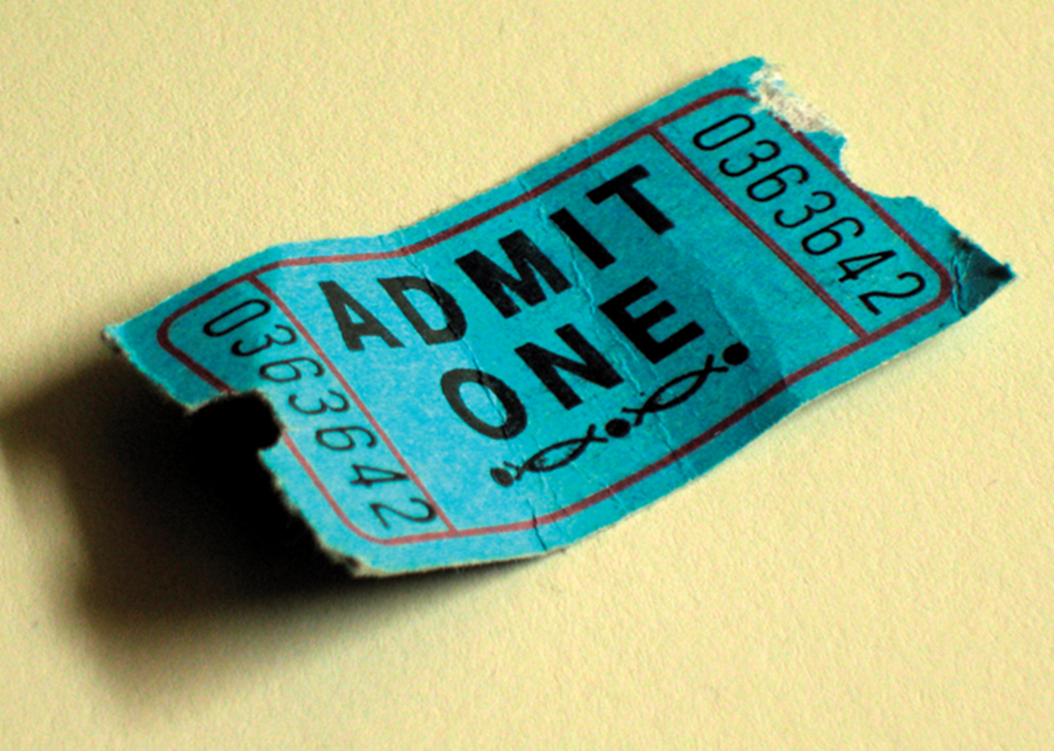
Samtalefotos om dåb - beskriv hvad du ser på fotoet
Notes:
Billedkarrusel skal aktiveres ved at trykke på enter.

Slide 7
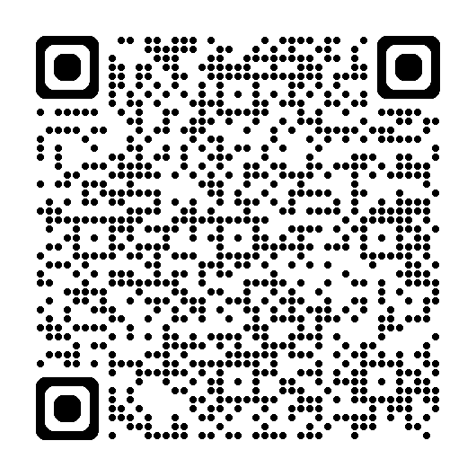
Test din viden om dåb
Nu skal du igennem en lille quiz om dåb
Scan QR koden og se hvor mange rigtige, du kan få!
Eller brug link :
Https://puzzel.Org/en/quiz/play?P=-o4blkynugypmyvjpdgd

Slide 8
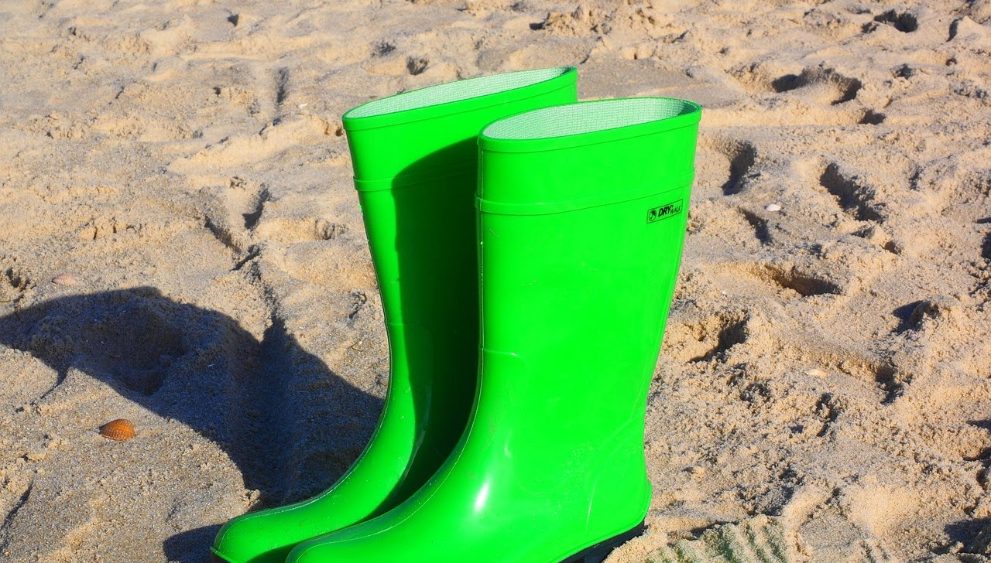
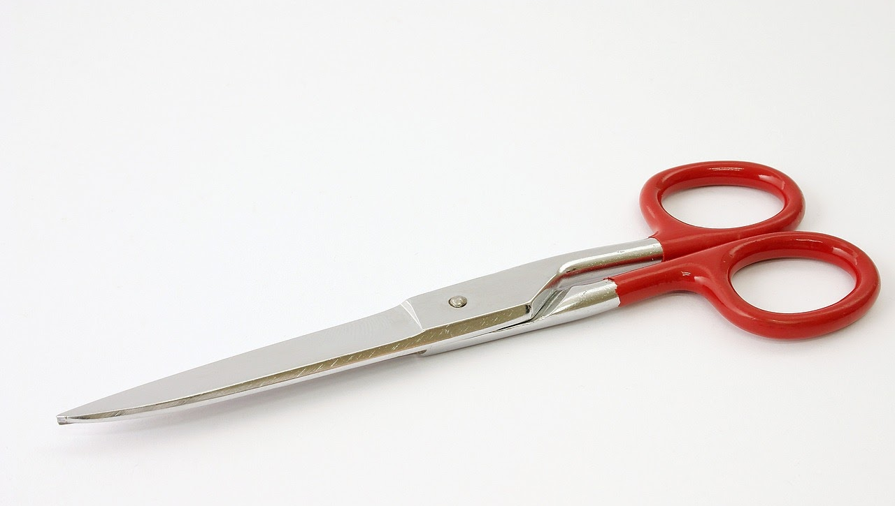
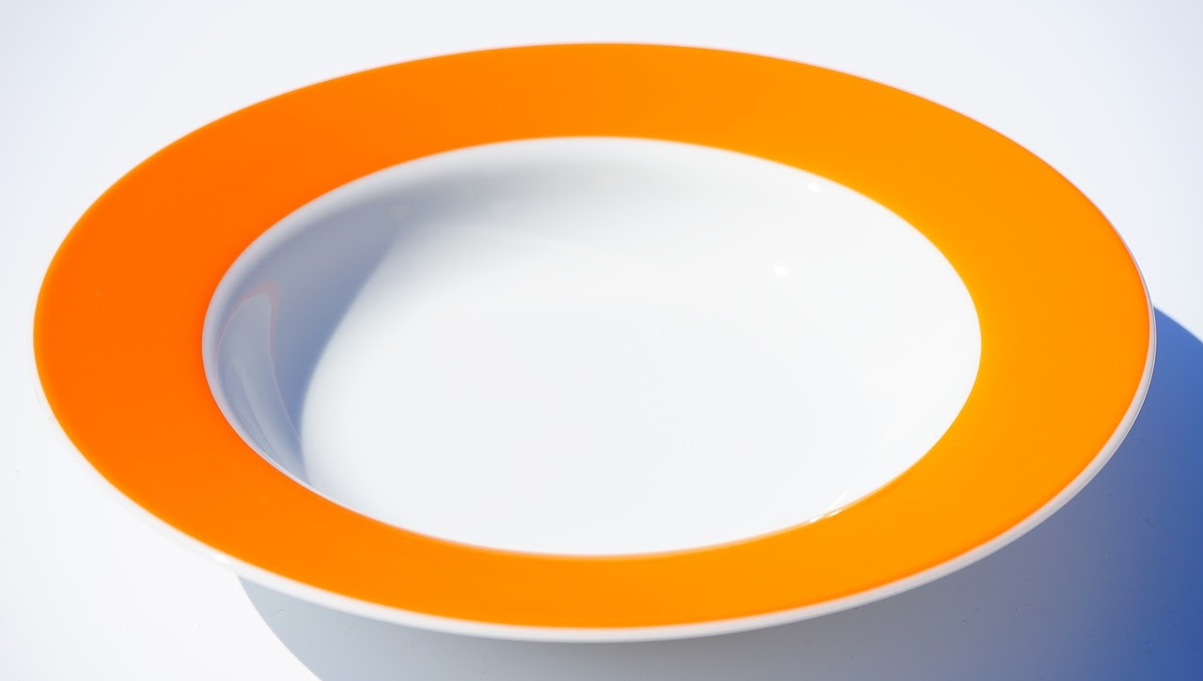
10 Skarpe om dåb
Vi skal lege en leg...
Find tre farver i dit hjem
Grøn farve for: Ja
Rød farve for: Nej
Gul farve for: Ved ikke
Notes:
Jeg har 10 spørgsmål om dåb, som jeg om lidt vil stille jer.
Men forinden skal I rundt i jeres hus, og finde en grøn ting, en gul ting og en rød ting. Alt, der har farverne, kan bruges.
Herunder kan i se, hvad de forskellige farver symboliserer af svar.

Slide 9
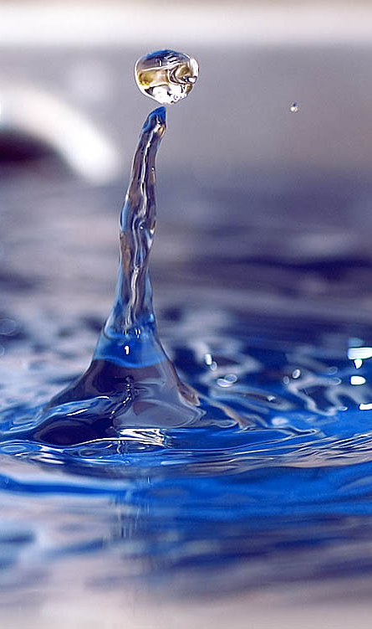
Bliver man medlem af folkekirken ved dåben?
Kan alle blive døbt?
Er dåben er en navngivningsfest?
Bestemmer præsten, hvem der bærer barnet ved dåben?
Døbte Jesus selv andre?
Kan man kun blive døbt i kirker?
Gælder det resten af livet, hvis man én gang er døbt?
Er dåben en hellig handling?
Betyder dåben renselse?

Slide 10
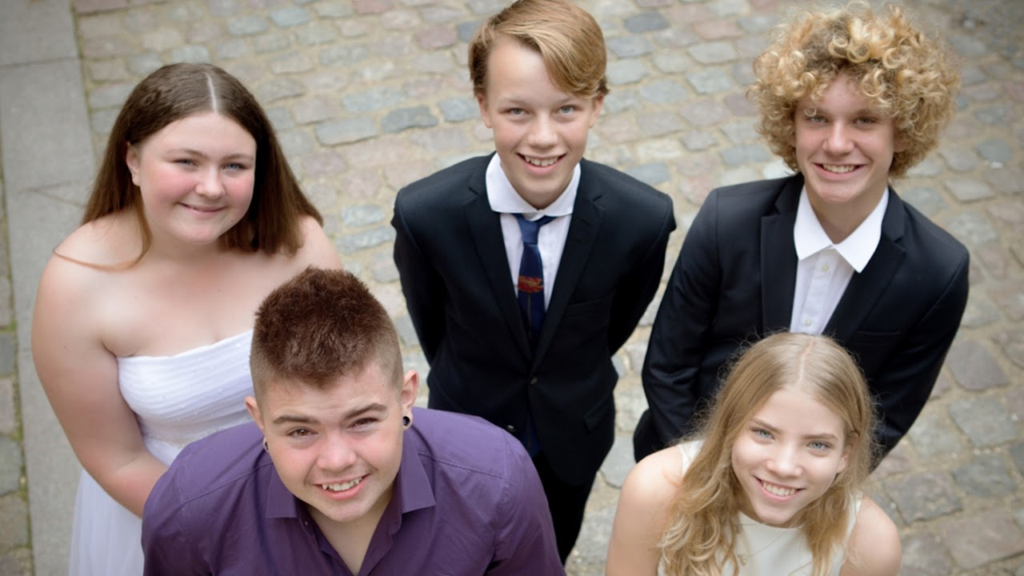
Hvad har dåb med min konfirmation at gøre?
I konfirmationen gentager Gud sit ja til den døbte.
Det er derfor, man skal være døbt for at blive konfirmeret.
Notes:
Tryk på enter, når I har talt om spørgsmålet.

Slide 11
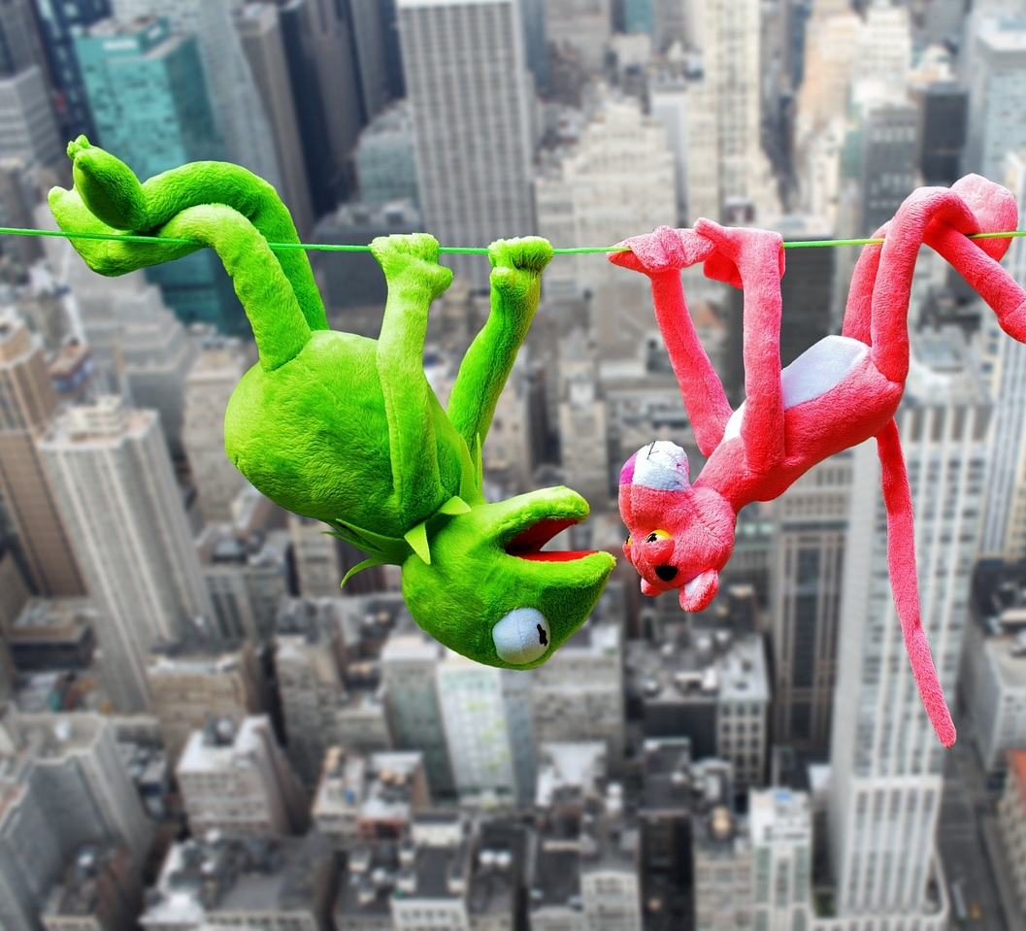
Fortæl det videre…
Fortæl til dem, du spiser aftensmad med i dag:
Hvad var det sjoveste/ mest overraskende,
du har lært om dåben?

Slide 12
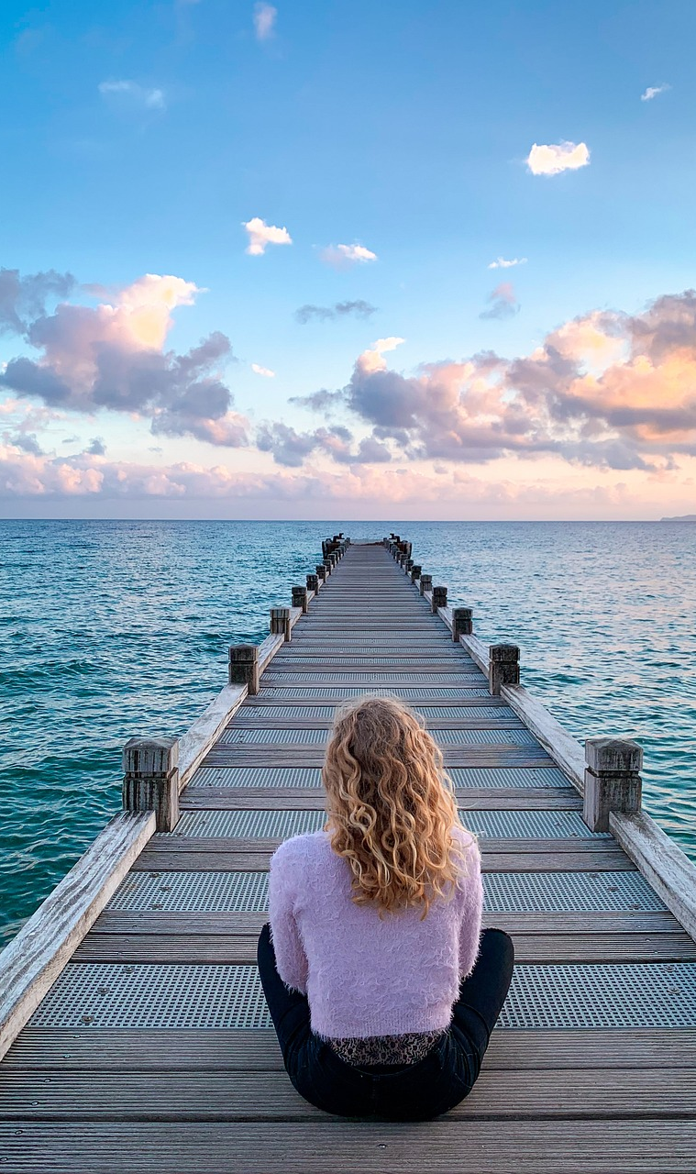
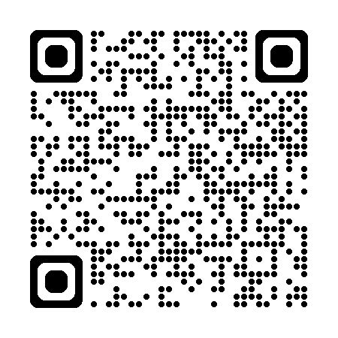
Meditation
Læg dig godt til rette, slap helt af og lyt til denne meditation “spejlet”
Link: 10 Meditationer – Børn i kirken
https://youtu.be/uMq6MJY5sfY
Notes:
Spejlet
Denne meditation handler om kærlighed. Kærligheden fra Gud til dig og fra dig til andre.

Slide 13
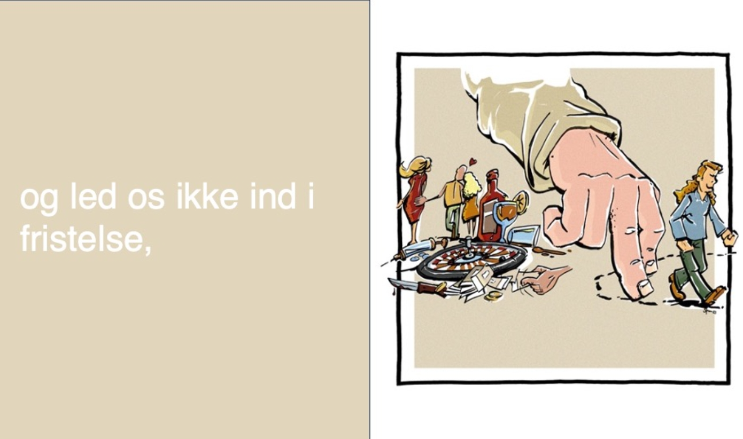
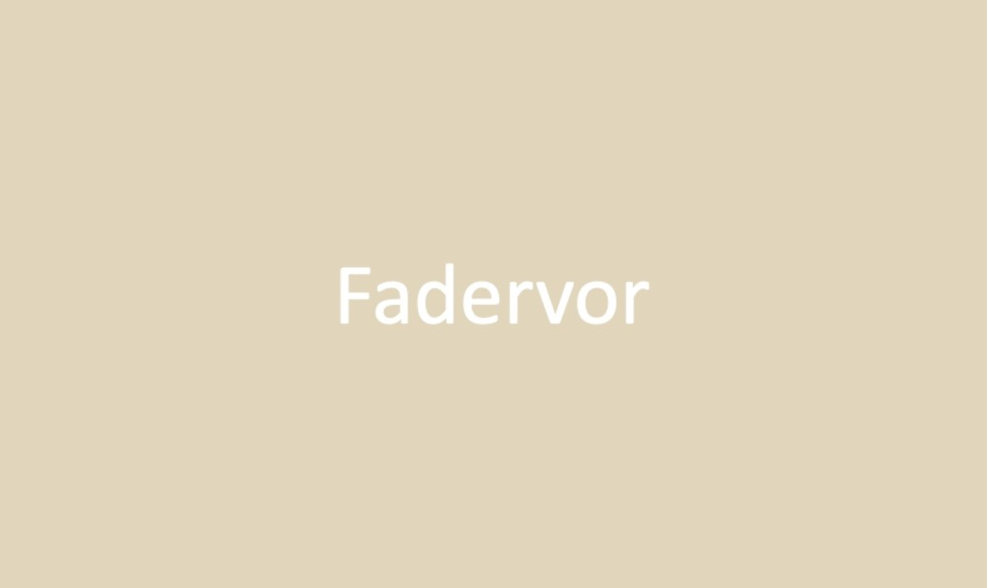
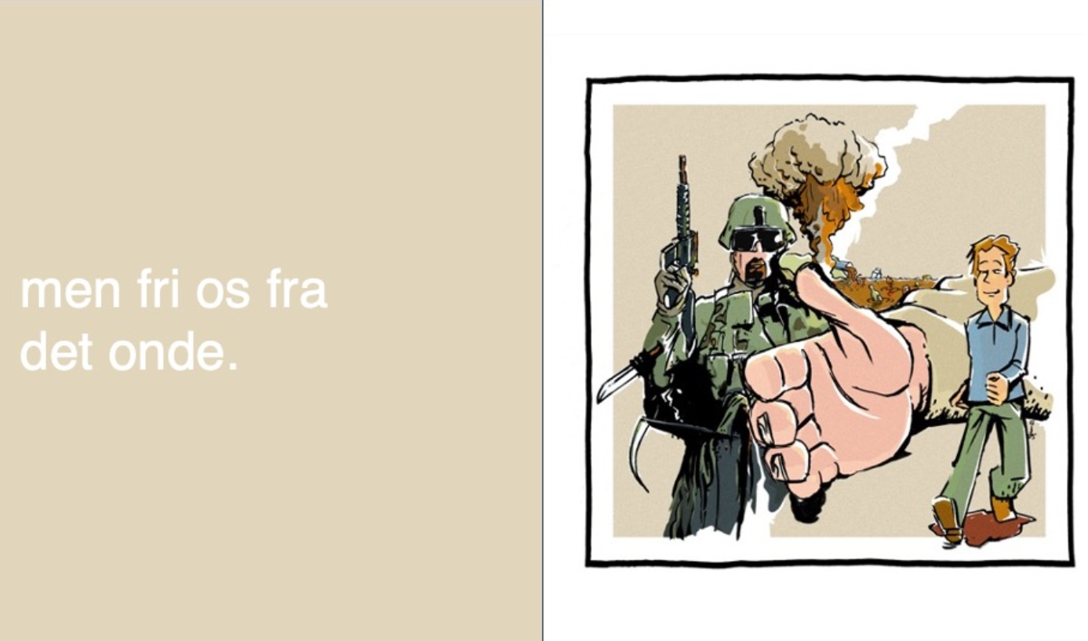
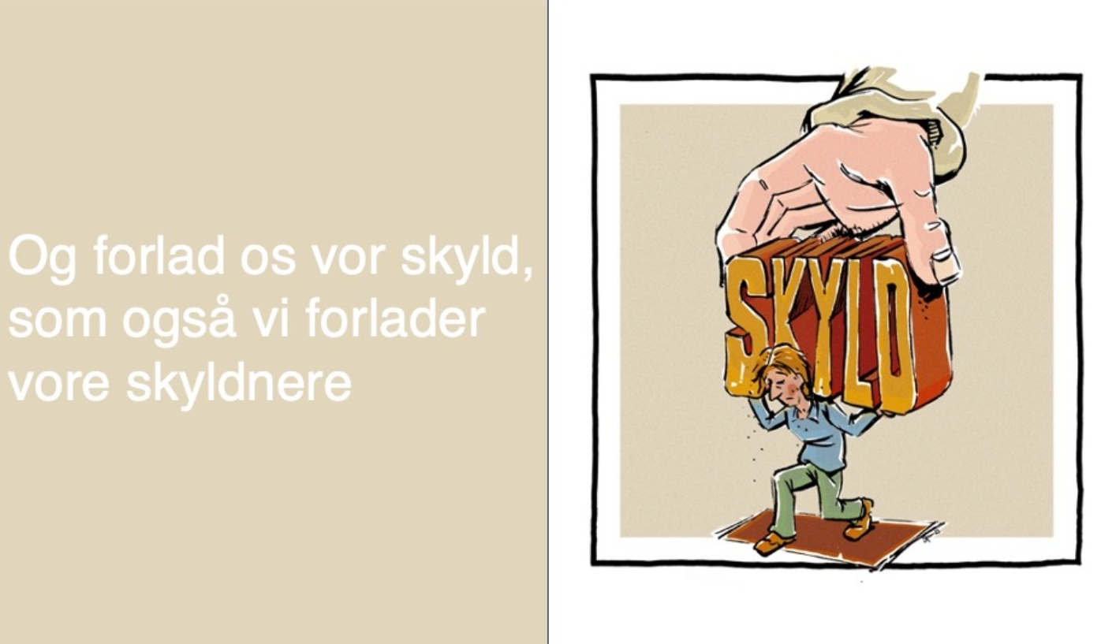
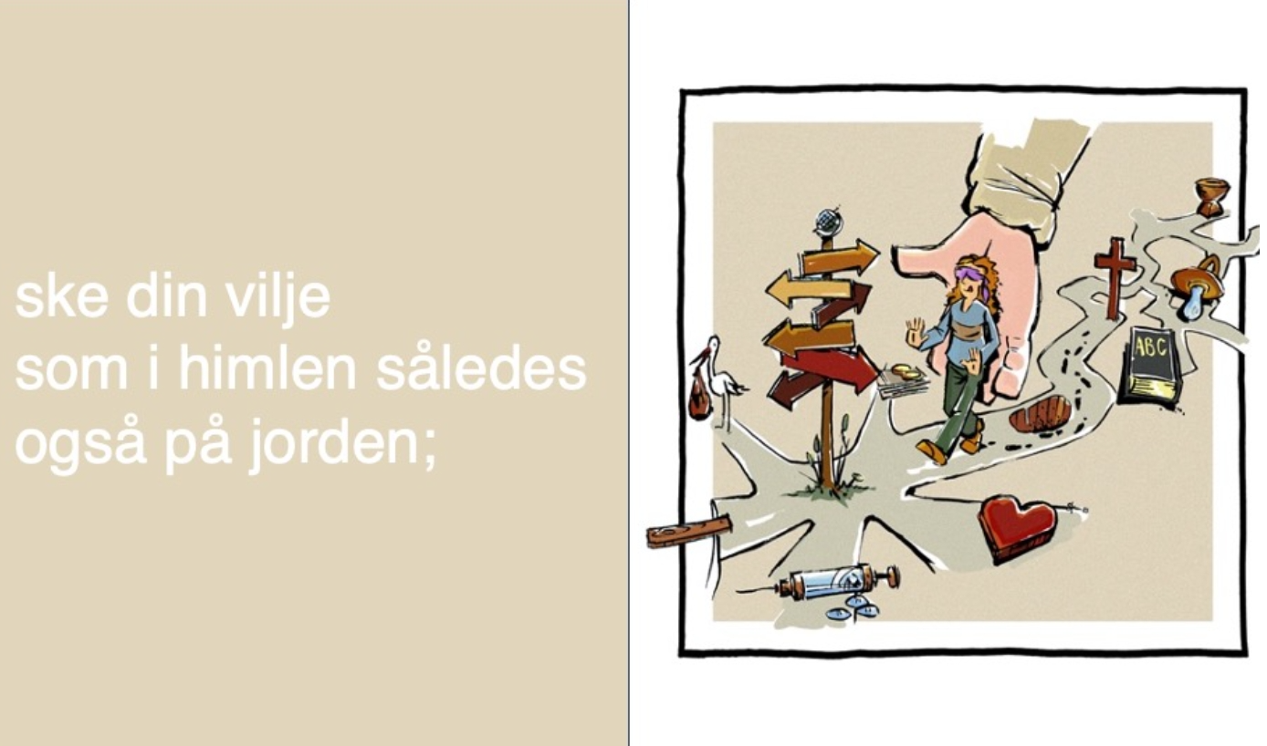
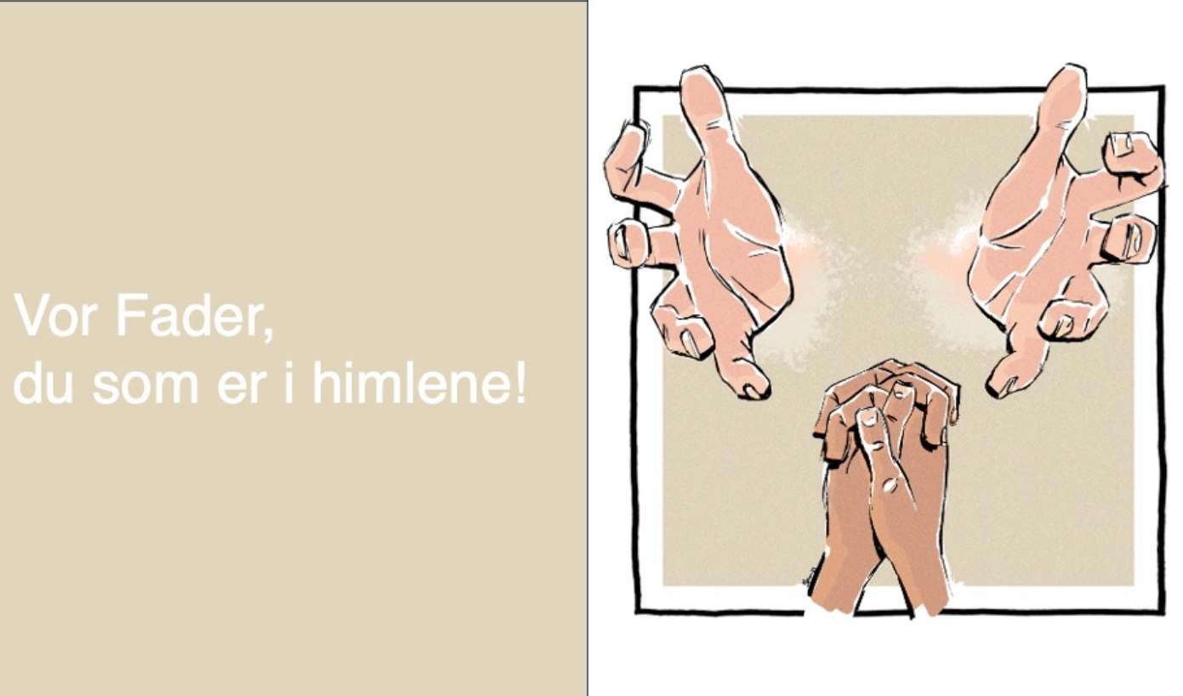
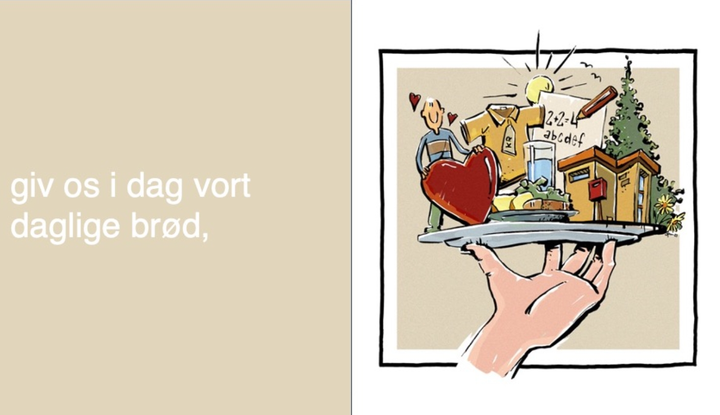
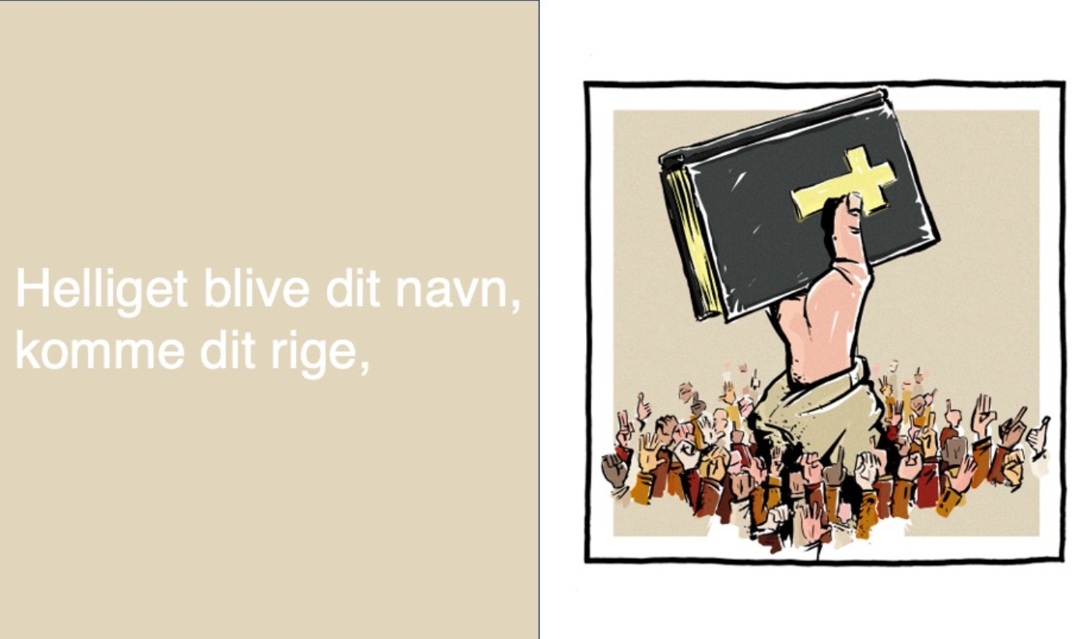
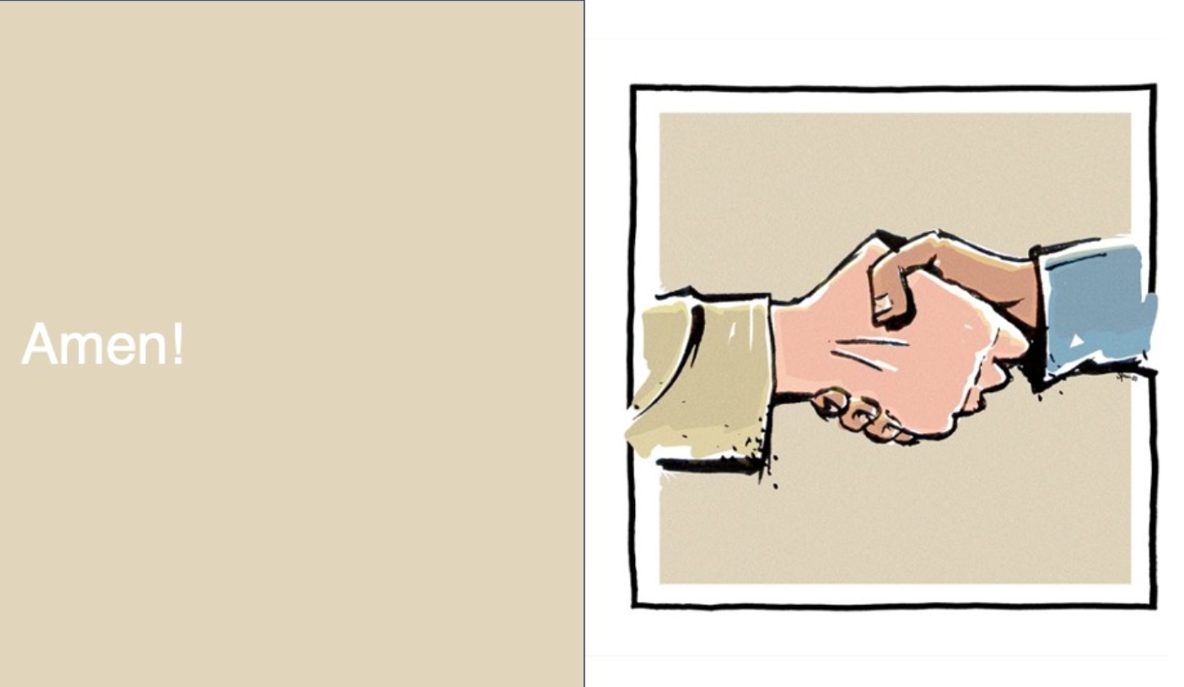
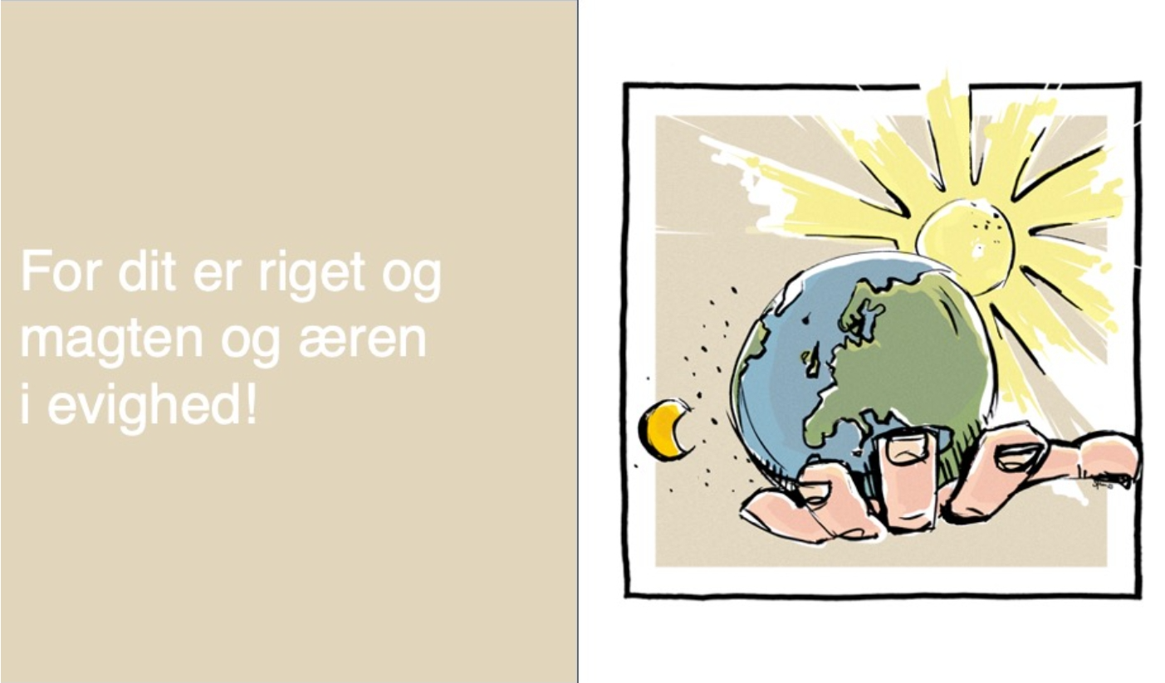

Slide 14
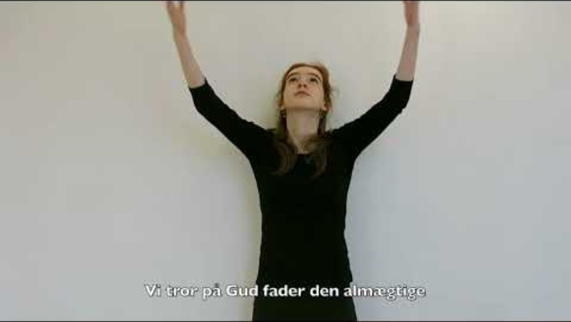
Trosbekendelse i kort form med fagter

Slide 15

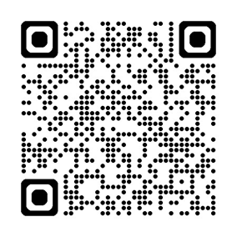
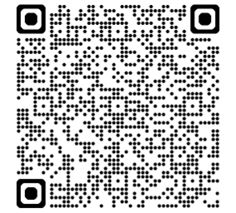
Hjemmeopgaver
Se filmene "Mit livs konfirmation" 1 og 2,
de tager hver ca. 40 minutter.
Link: Mit livs konfirmation (konfirmandcenter.dk)
Lyt også til sangen af Andreas Odbjerg:
"Hvad skal verden med sådan en som mig?“
Link: Hvad skal verden med sådan en som mig?

